Slide 1
福岡市の大学祭
西南大学祭、九州大学祭におけるバイオマスカップ使用数
西南大学祭
九州大学祭
開催場所：西南学院大学
開催場所：九州大学
開催日時：11月11～13日
開催期間：11月17～20日
バイオマスカップ導入店舗数
西南大学祭 3店舗
九州大学祭 3店舗
バイオマスカップ回収率
西南大学祭
使用数910個 、回収数486個
（回収率52.2％）
九州大学祭
使用数329個、回収数206個
（回収率62.6％）
使用総計 1239個
回収総計 692個
回収率 55.9%

Slide 2
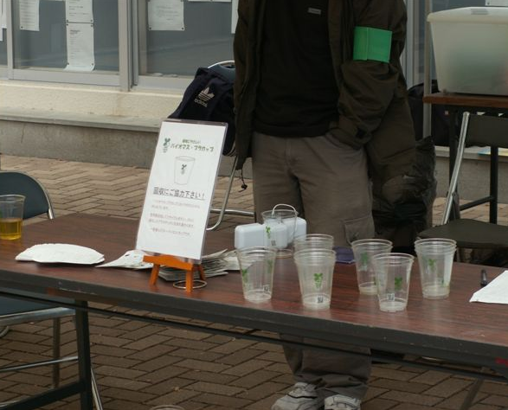
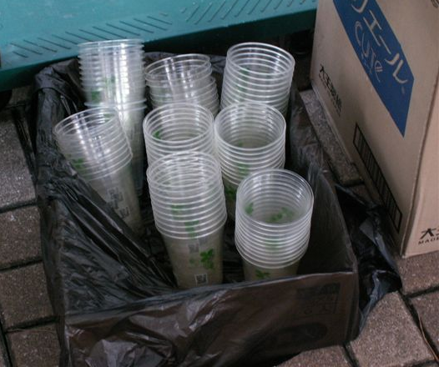
バイオマスカップ回収方法
西南大学祭
大学祭メインステージ正面にバイオマスカップ運営テント、
会場入り口、会場内すべてのゴミ箱、バイオマスカップ導入店舗に、
回収ボックスを計12箇所設置して回収。
九州大学祭
大学祭本部テント近くのバイオマスカップ運営テント、会場入り口、
バイオマスカップ導入店舗に回収ボックスを計5箇所に設置して回収。
カップ回収ブース①
カップ回収ブース②

